Slide 1

Párkapcsolat és intimitás
Érzelmi és kapcsolati készségek fejlesztése II.

Slide 2
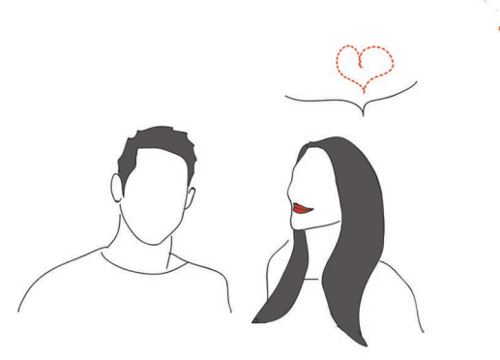

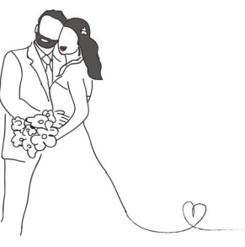
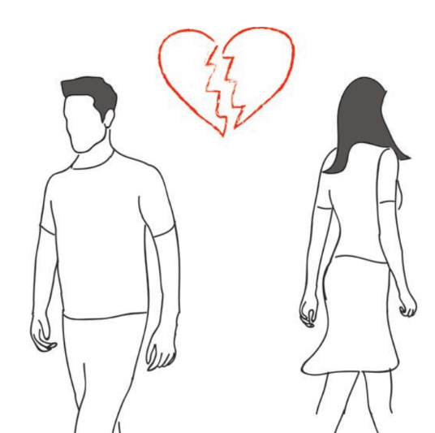
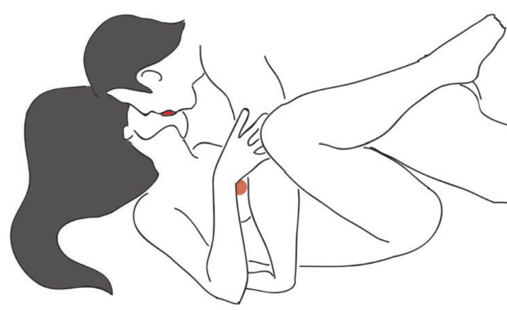
PÁRKAPCSOLAT
1. lépés: Ismerkedés Randevúzás
2. lépés: Szerelem, járás
3. lépés: Szexualitás
4. lépés: Házasság / Élettársi kapcsolat
(5. lépés):
(Szakítás / Válás)

Slide 3
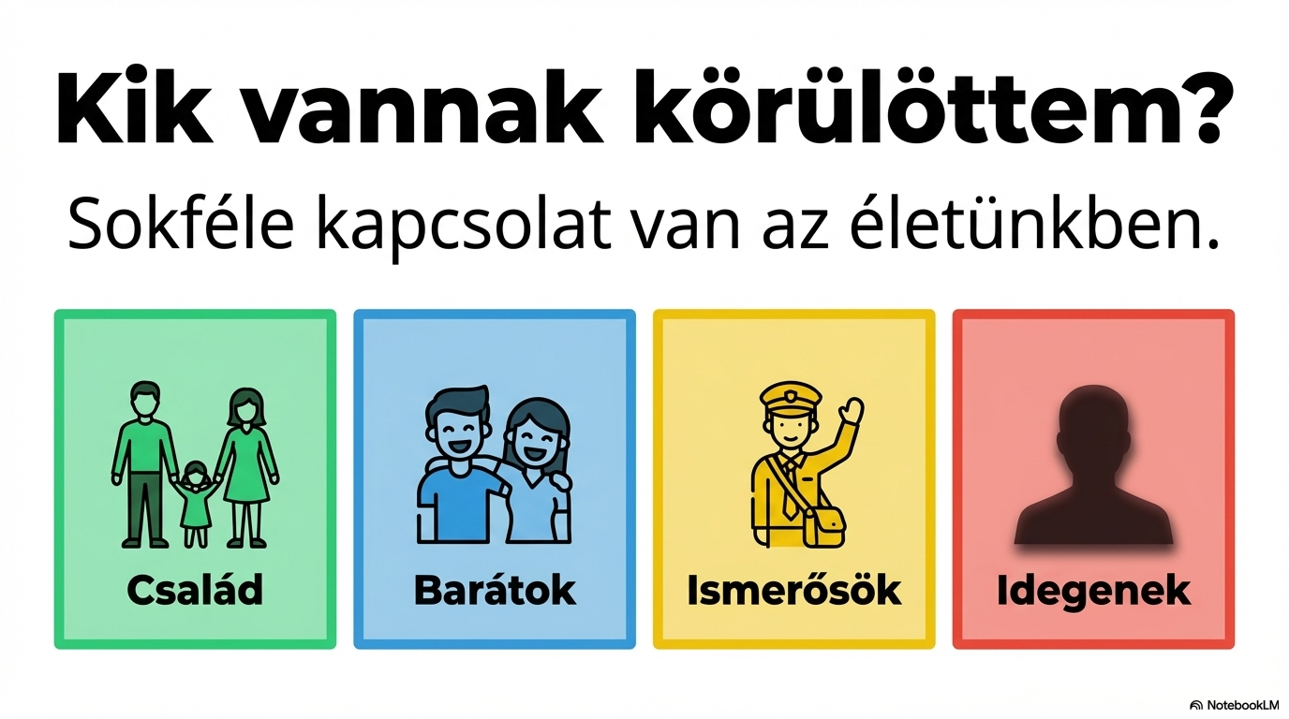

Slide 4
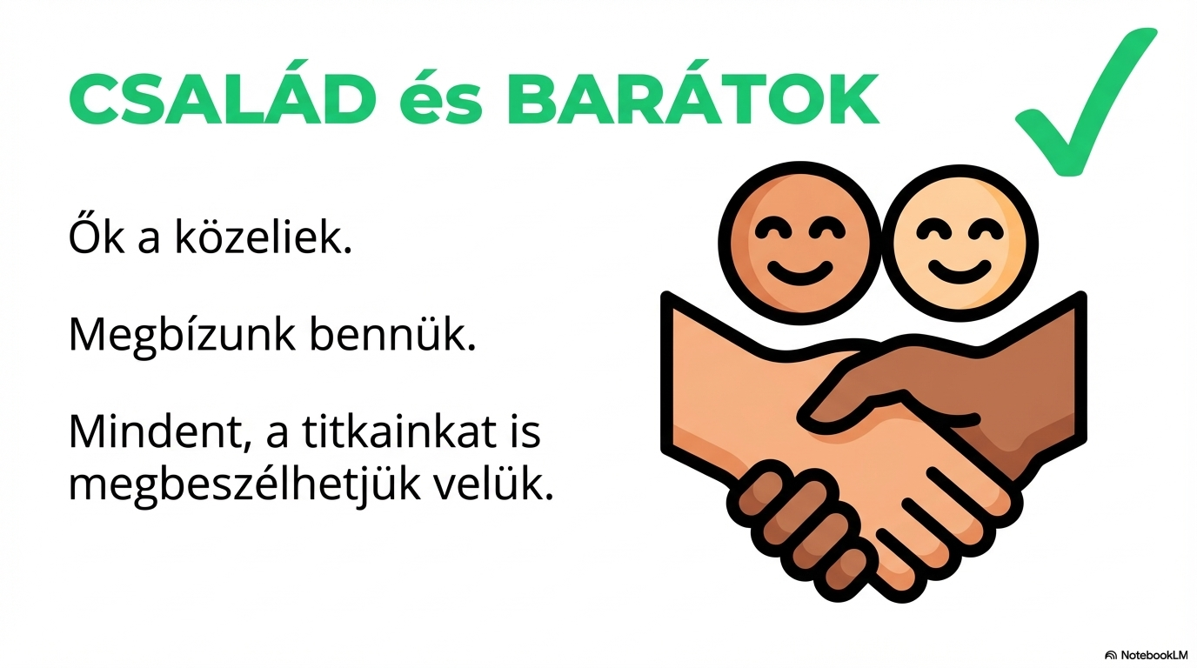

Slide 5


Slide 6
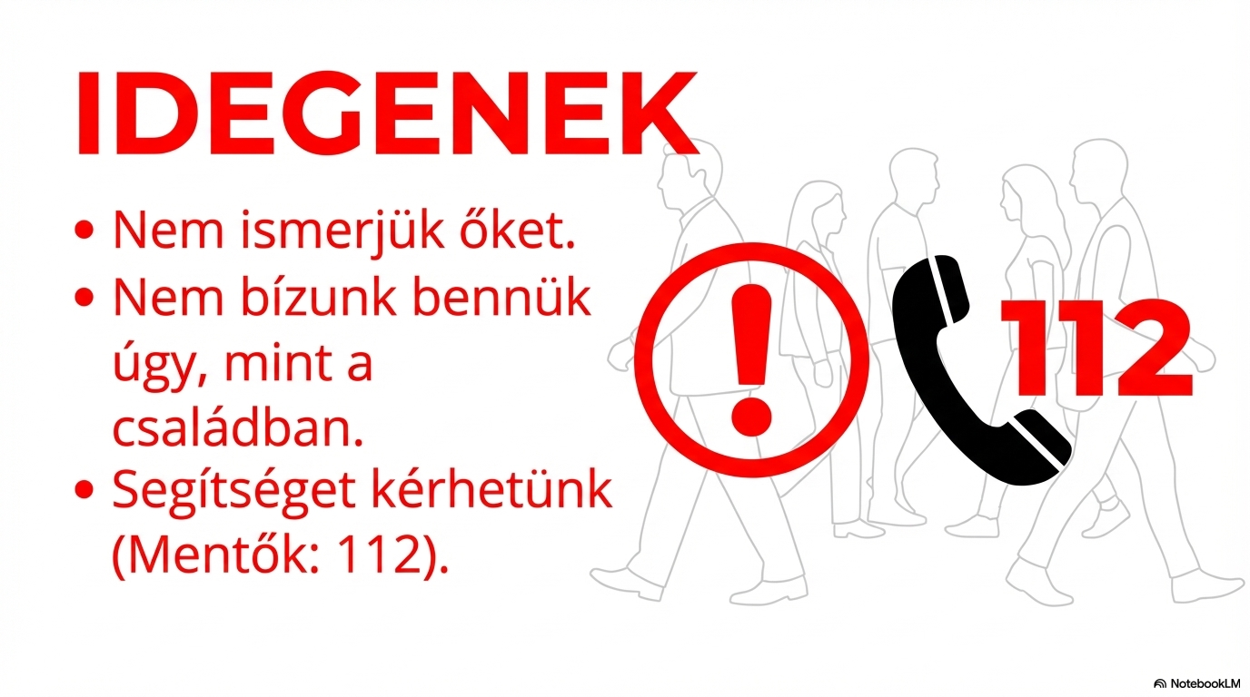

Slide 7
Társas köreink
ÉN
IDEGENEK
PÁRUNK
CSALÁD
BARÁTOK

Slide 8
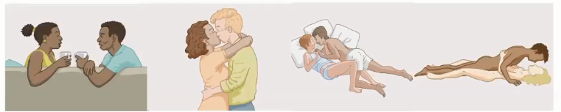
Párkapcsolat és szexualitás - fejlődési szakaszok
1. Vonzalom
2. Csókolózás
3. Összebújás/ petting
4. Szex, szeretkezés
  Szabályok:
  2 ember
  Igen-igen
  Szabályok:
  2 ember
  Igen-igen
  Magánügy / privát tér !!
  Szabályok:
  2 ember
  Igen-igen
  Védekezés
  Magánügy/privát tér
  Szabályok:
  2 ember
  Igen-igen
  Fogamzásgátlás + védekezés
  Magánügy/privát tér

Slide 9
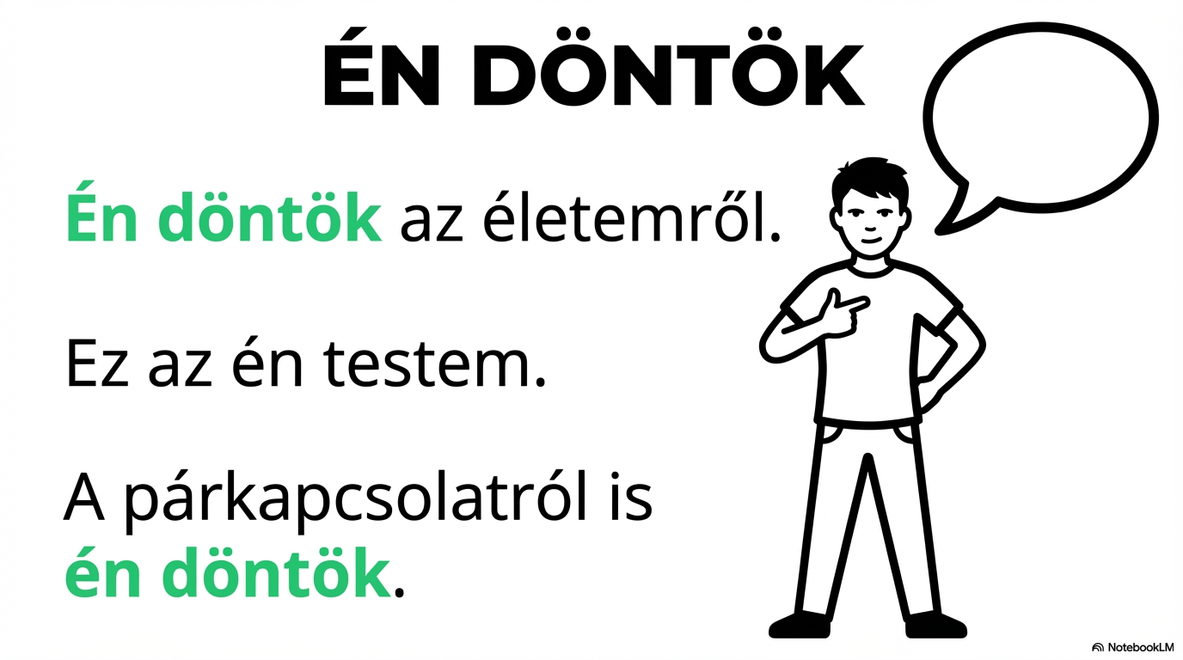

Slide 10


Slide 11
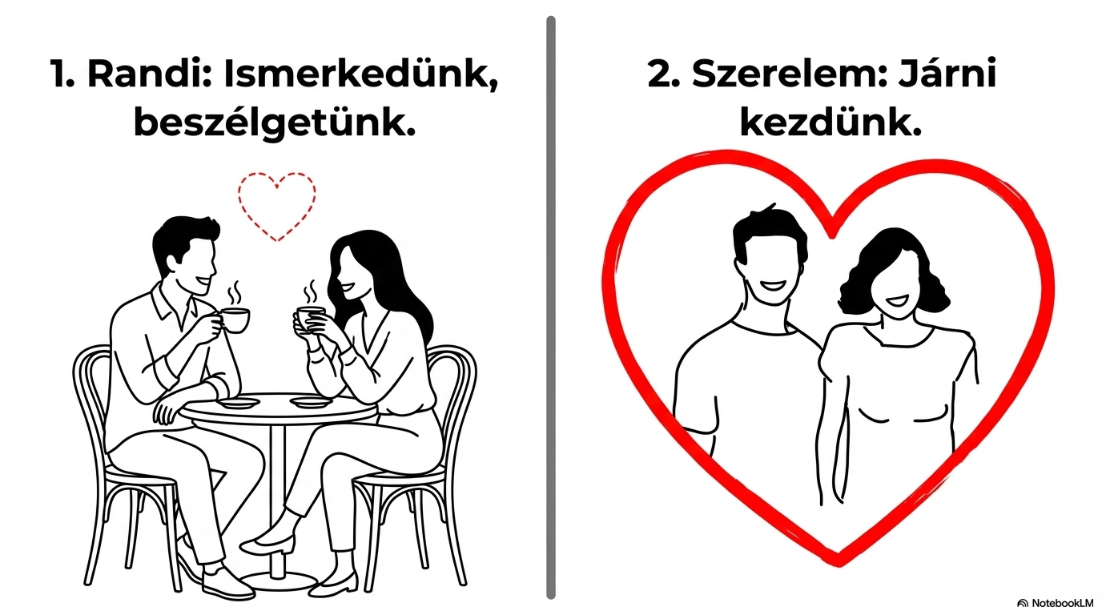

Slide 12
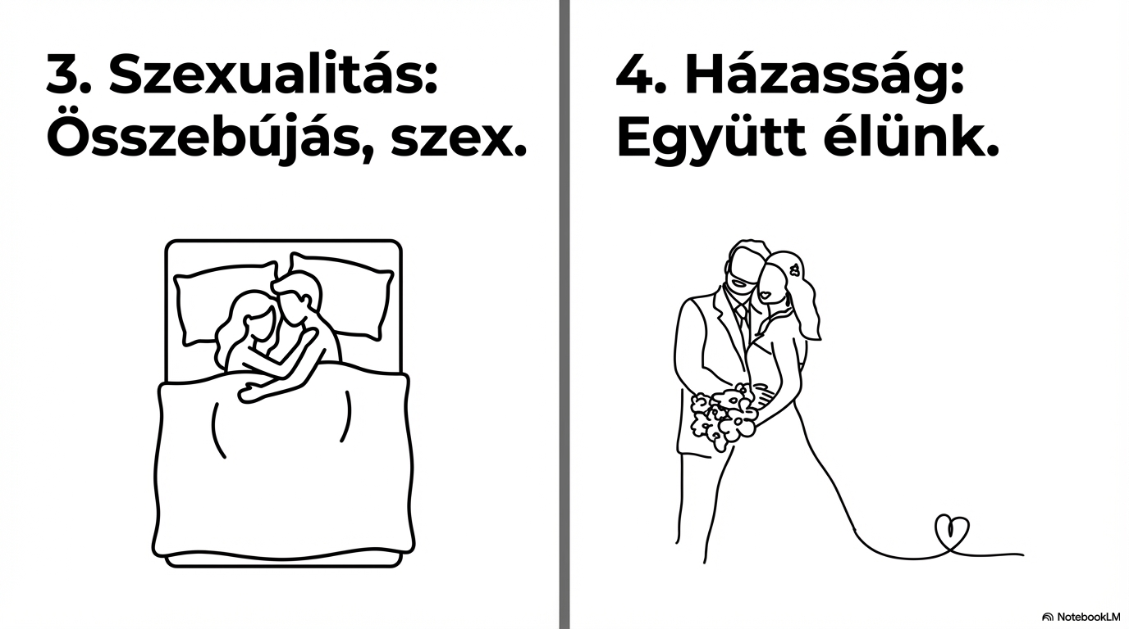

Slide 13


Slide 14
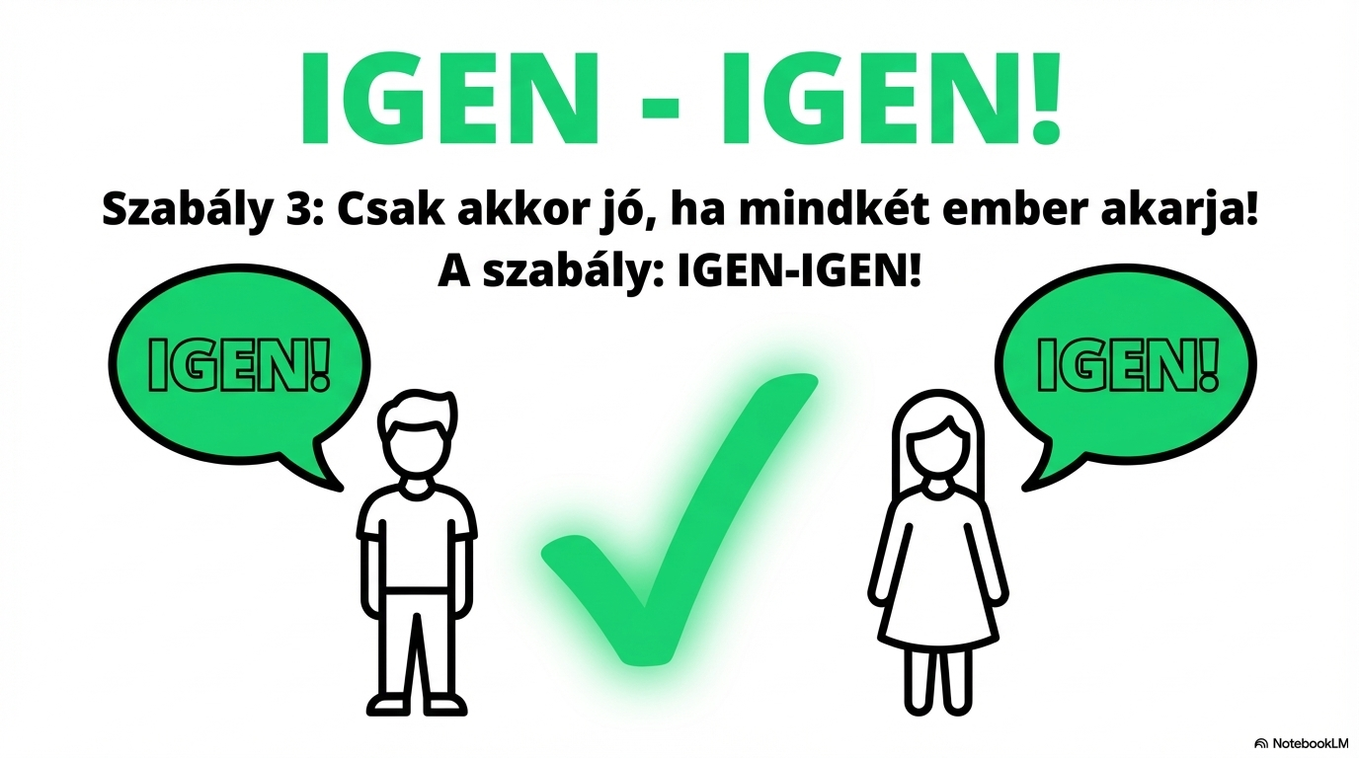

Slide 15


Slide 16


Slide 17
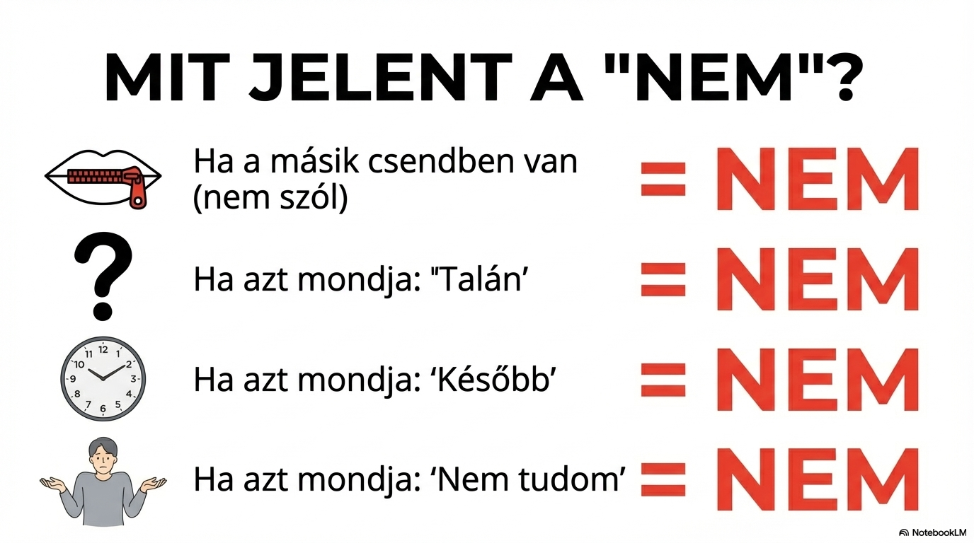

Slide 18


